Slide 1
SEB: Stuhrer Einkaufsberater

Slide 2
Planung der Woche
Montag | Dienstag | Mittwoch | Donnerstag | Freitag
Vorstellung, Aufbau der Infrastruktur | Stand-Up Meeting | Eigenständige Exkursion zur Erfassung von Bezugsquellen, Artikellisten und Verpackungsarten | Stand-Up Meeting | Feinschliff
Auftakt | Arbeit in den Gruppen |  | Arbeit in den Gruppen | Präsentation: Besuch anderer Projekte
Diskussion der Architektur, Gruppeneinteilung | Arbeit in den Gruppen |  | Arbeit in den Gruppen | dto.
Kurzeinführung GIT | Arbeit in den Gruppen |  | Arbeit in den Gruppen | Abschluss
Arbeit in den Gruppen | Arbeit in den Gruppen, Planung der Exkursion |  | Arbeit in den Gruppen | Aufräumarbeiten

Slide 3
Ziel des Projektes
Der Einkaufsberater soll helfen Geschäfte zu finden, bei denen man die Dinge vom Einkaufszettel mit möglichst wenig Verpackung bekommt.
Eingabe
  Auswahl, was gekauft werden soll (aus vorgegebener Liste)
  Festlegung der zu besuchenden Geschäfte
Ausgabe
  Zuordnung von Artikeln zu einem Geschäft und empfohlener Verpackung

Slide 4
Architektur
Ausschließlich clientseitige Implementation
Single-Page-Application
Nach Möglichkeit: WebApp mit Manifest-Datei
Daten in HTML

Slide 5
Gruppeneinteilung
Inhalte
  Bezugsquellen definieren
  Artikelliste
Programmierung
  tagged array als Datentyp
  Interpretation der Artikelliste
  Implementation der Abläufe
Layout
  Gestaltung der Artikelliste
  Beratung bei Fragen der Gestaltung
  Vorbereitung der Präsentation

Slide 6
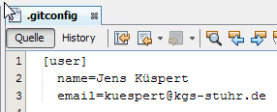
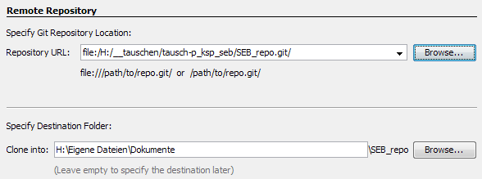
Versionsverwaltung: GIT
Vorbereitungen in Netbeans
  Globale Konfiguration setzen (Team→Git→Open Global Configuration)
  Eigene Arbeitskopie herstellen (Team→Git→Clone…)
    „Repository URL“ mit Browse anpassen
    „Clone into“ Pfad anpassen
    → Fertig stellen
    „Do you want to open the project...“? → Open
  Projekt ansehen

Slide 7
GIT: Änderungen einspielen und empfangen
Einspielen
  Team→Commit...
    Files to Commit
      Änderungen überprüfen (Kontext-Menü→Diff)
    Commit Message: Beschreibung eingeben
    Author: prüfen
    Mit „Commit“ Änderungen speichern
  Team→Remote→Push to Upstream
Empfangen
  Team→Remote→Pull from Upstream…

